Slide 1




Slide 2
Back-end
Como a Internet funciona?

Slide 3


Tópicos
Na aula de hoje, abordaremos os seguintes tópicos
Conceitos de Redes
HTTP
Arquitetura “Cliente-Servidor”
O que é um back-end e um front-end.

Slide 4
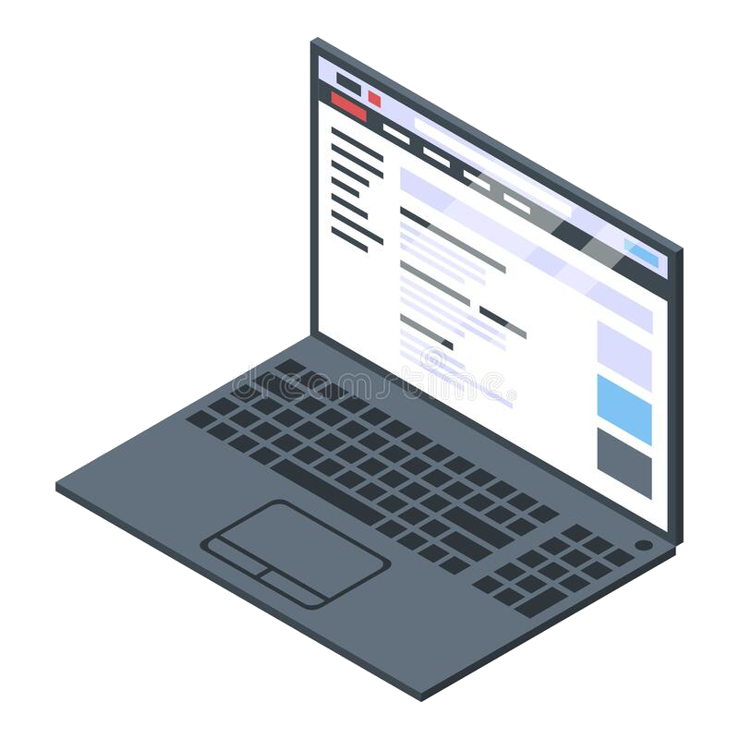

Internet

Slide 5


Guilherme Bernal
CTO da Cubos
www.cubos.academy

Slide 7
Internet

Slide 8
Internet

Slide 9
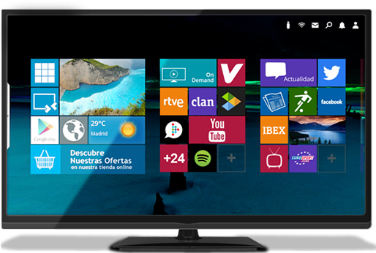

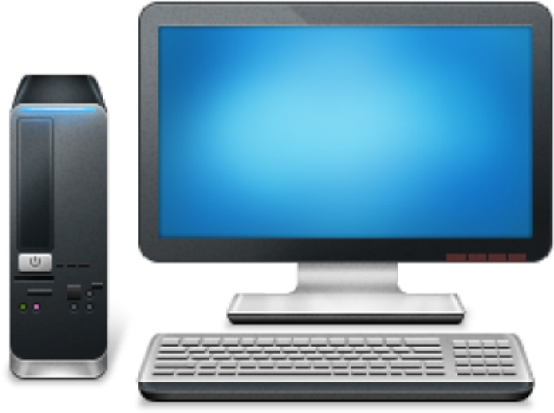

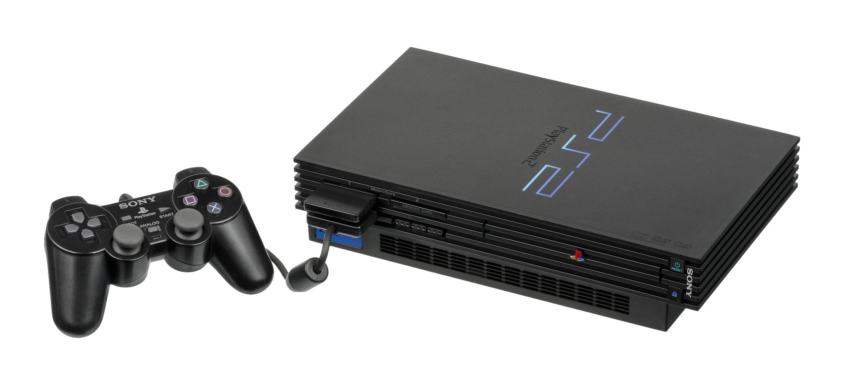

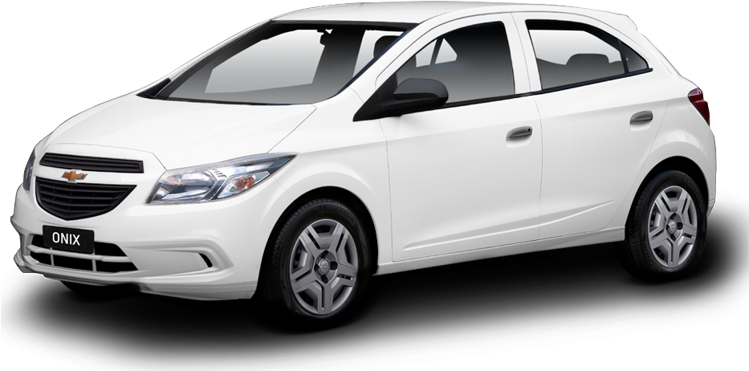
“Programáveis”

Slide 10
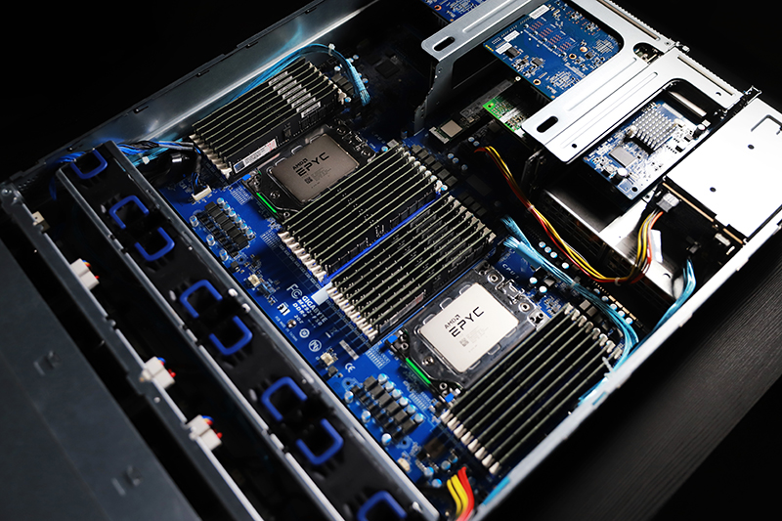
Servidor de última geração
Servidores são computadores poderosos, caros e barulhentos.
2x AMD EPYC 7002 com 128 cores de processamento
32 pentes de 128GB de RAM, totalizando 4TB de RAM
14 discos de HDD/SSD, totalizando 18TB cada
8 slots de placa de vídeo PCIe 4.0

Slide 11
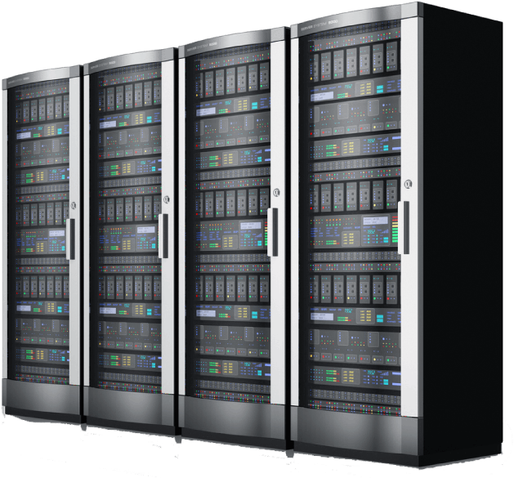

Slide 12
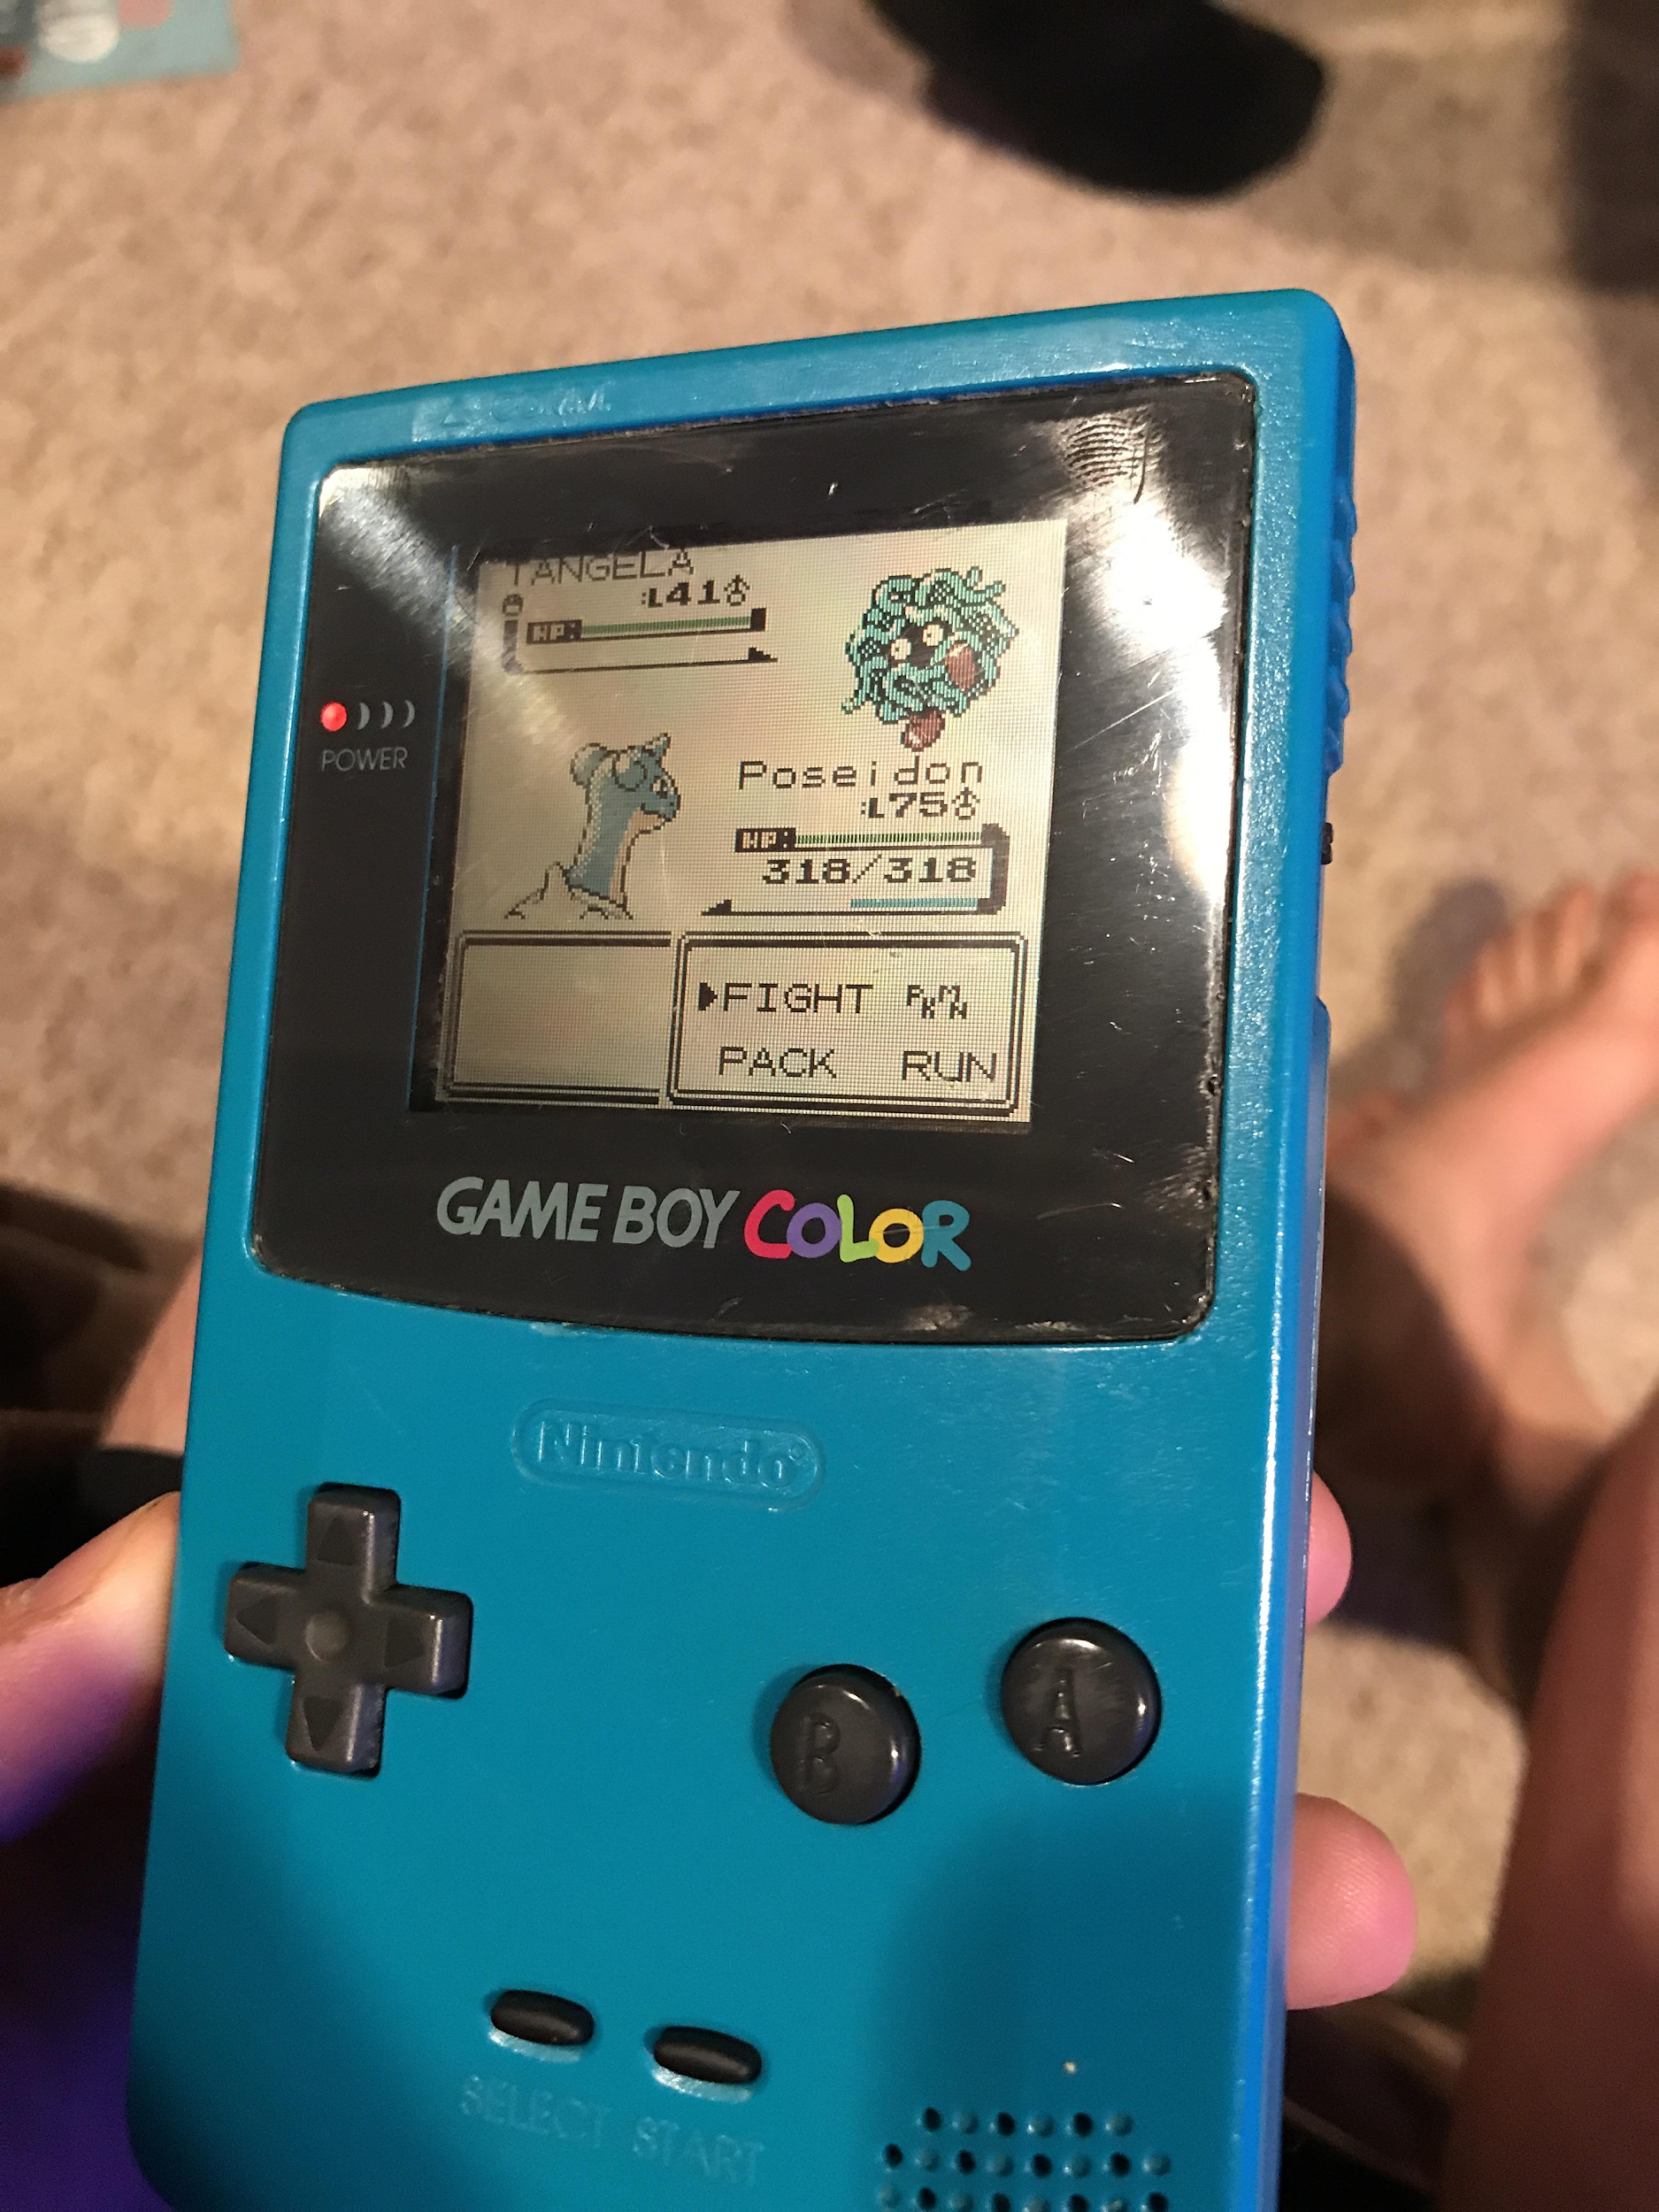
Video game de 1998
Todos os video games são computadores
Processador Zilog Z80 com 0,002 GHz de velocidade.
32kB de memória RAM (isso é 100 mil vezes menor que um computador médio atual).
10 horas de bateria (!!!)

Slide 13
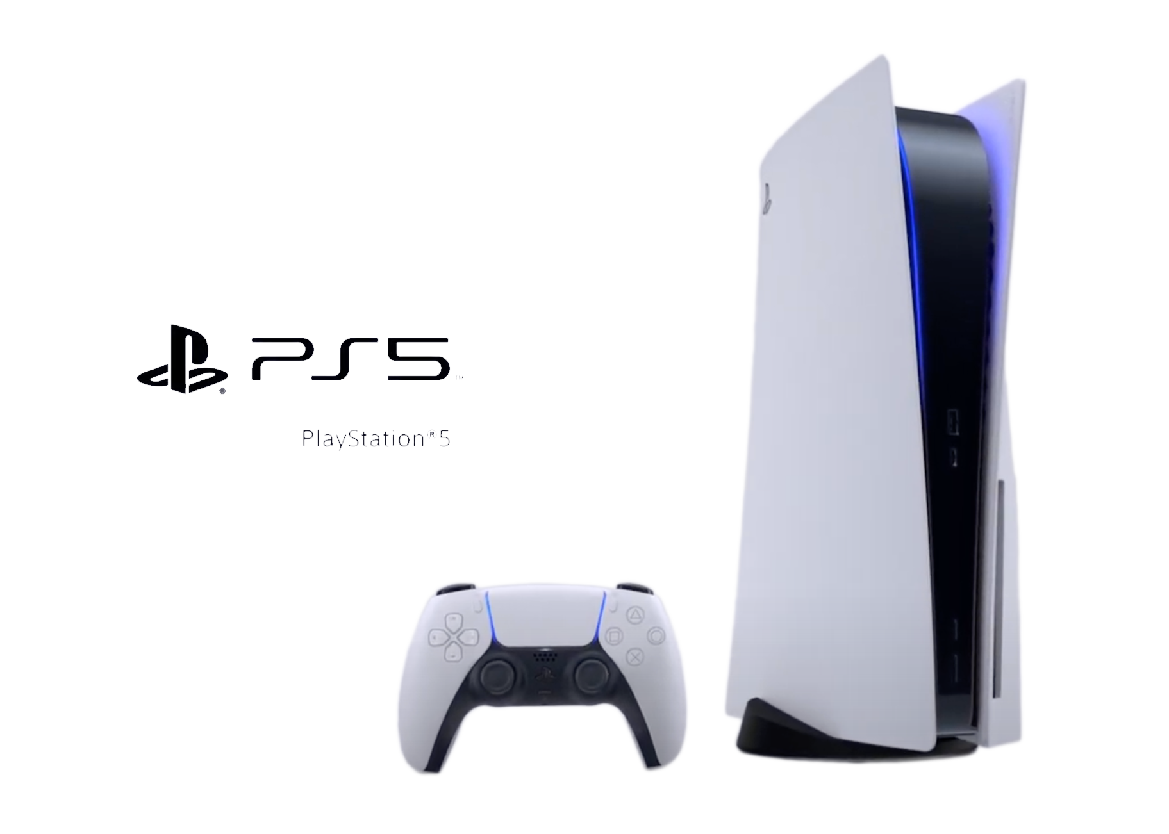

Slide 14
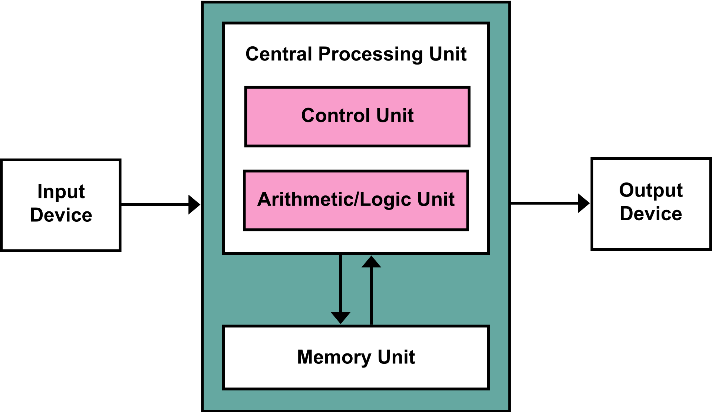


Arquitetura de Von Neumann
Proposto em 1945
Até hoje é o modelo referência para computadores.

Slide 15
Guilherme Bernal
CTO da Cubos
www.cubos.academy

Slide 17
Internet

Slide 18
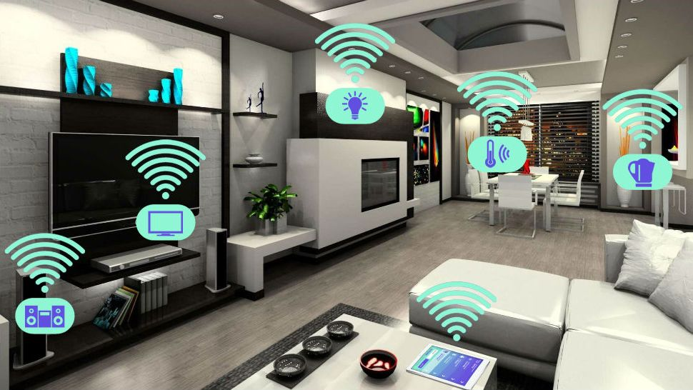

Slide 19
LAN = Local Address Network.
Rede Privada entre os dispositivos domésticos

Slide 20
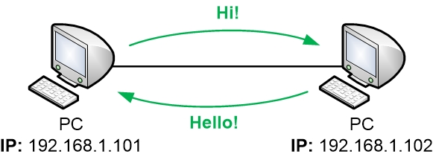

Slide 21
IP = Endereço de um computador em uma rede. É como um número de telefone.

Slide 22
Pacote = Um bloco de informação trocado entre dois computadores, com endereço IP de origem e destino.

Slide 23
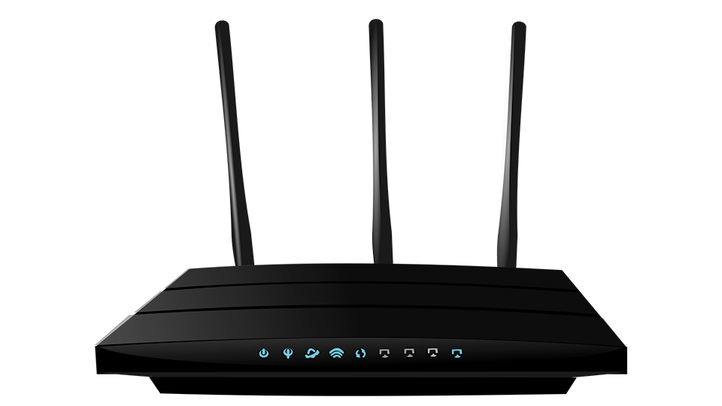

Slide 24
Roteador = Computador responsável por encaminhar pacotes em uma rede para o destinatário correto.

Slide 25
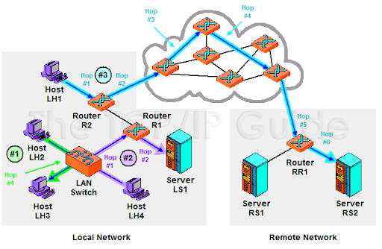

Slide 26
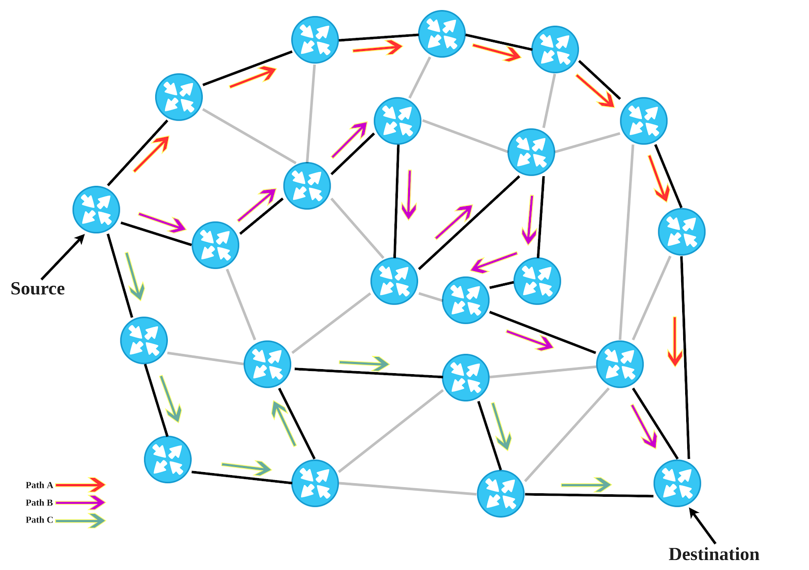

Slide 27
Rota = O caminho que um pacote precisa trilhar passando por diversos computadores até chegar no seu destino.

Slide 28
Hop = Um salto que o pacote faz durante o caminho passando por dois computadores diretamente conectados.

Slide 29
Peering = Acordo entre duas empresas de telecomunicação para rotear tráfego entre elas.

Slide 30
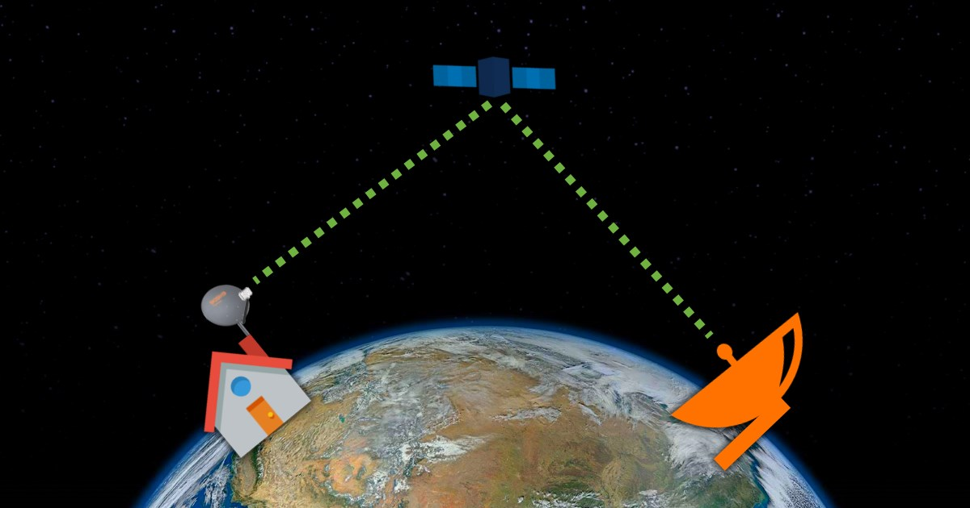

Slide 32


Slide 33
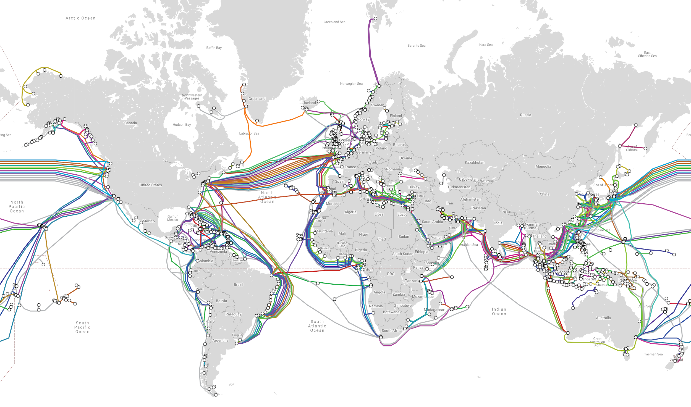

Slide 34

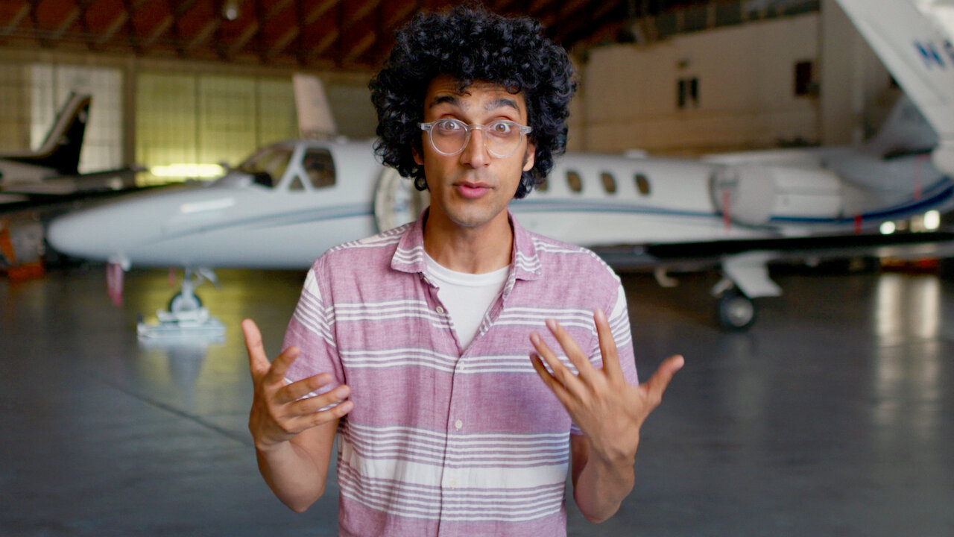
A Era dos Dados
Episódio 5: “Núvem”
“Qual é a conexão entre a nuvem no céu e a nuvem que armazena os seus dados? A resposta envolve um naufrágio e milhões de quilômetros de cabos submarinos.”

Slide 35
Guilherme Bernal
CTO da Cubos
www.cubos.academy

Slide 37
O que é um Datacenter?

Slide 38
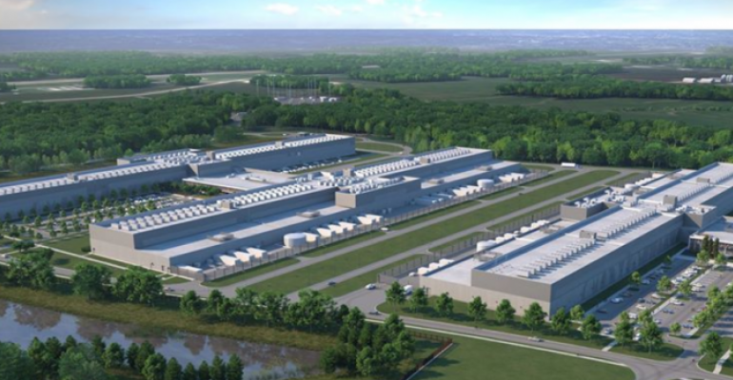
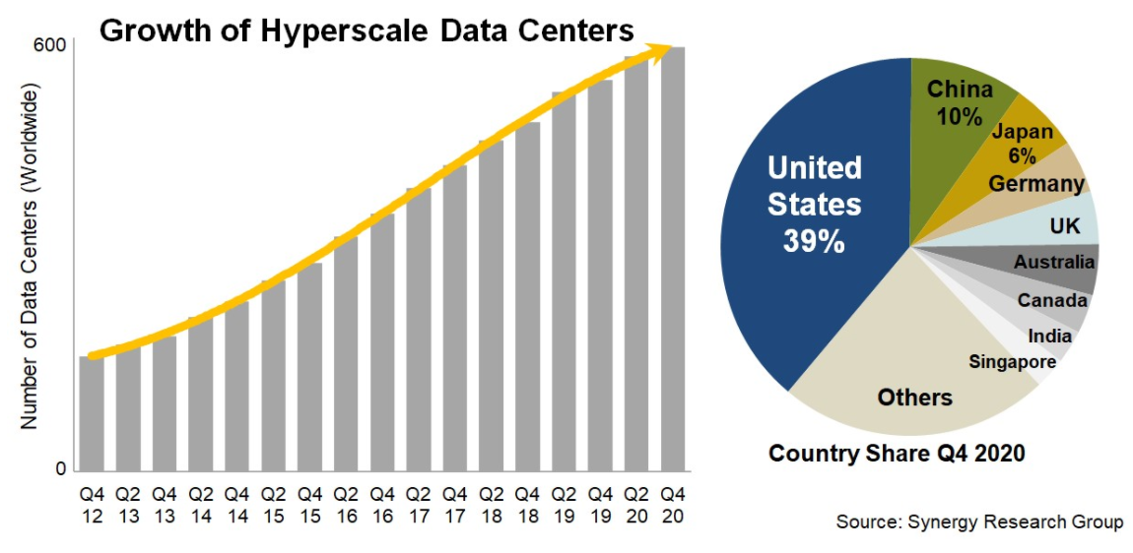

Slide 39
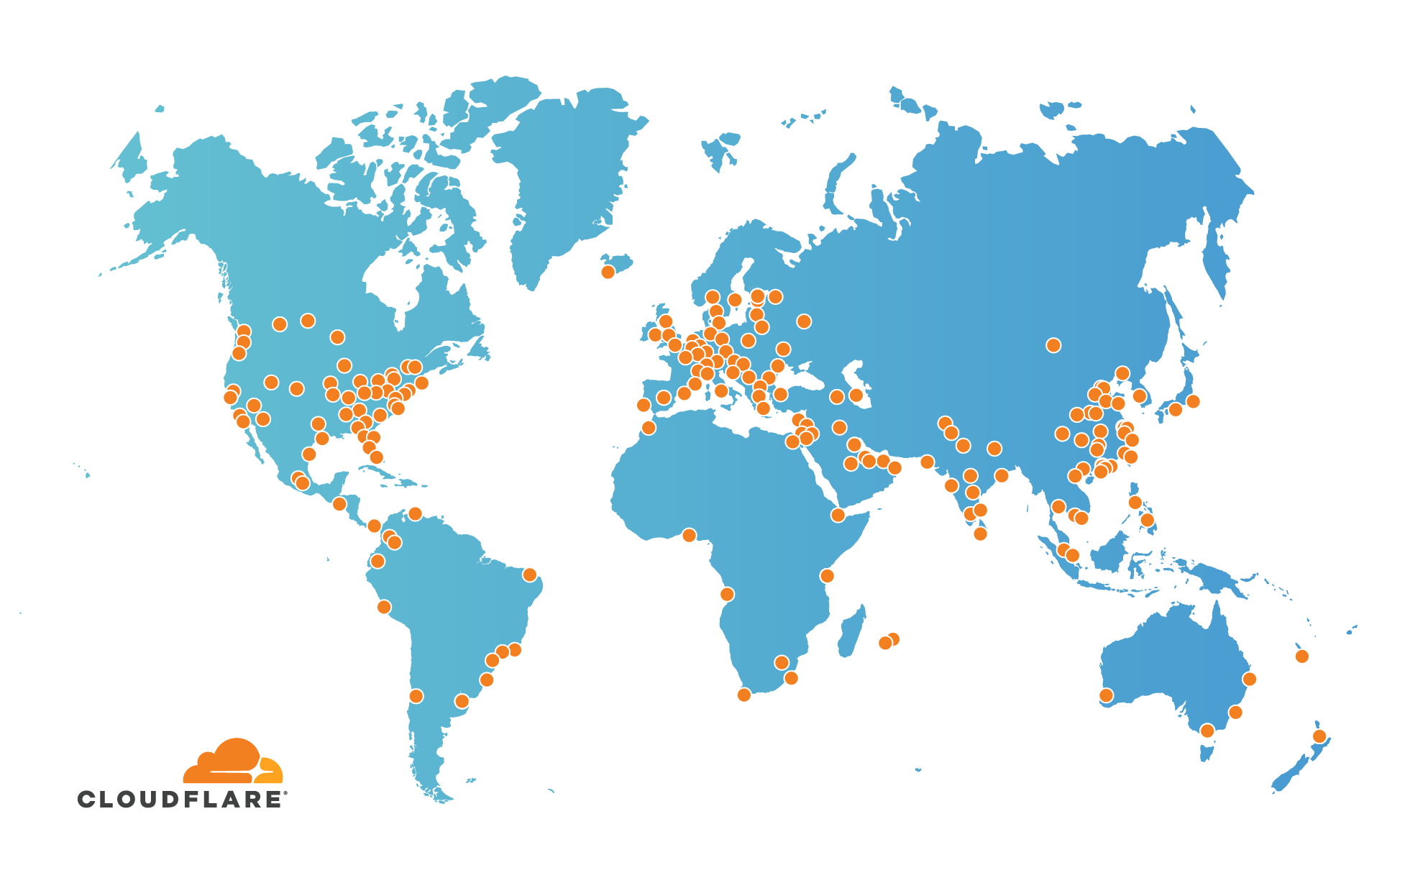

Slide 40
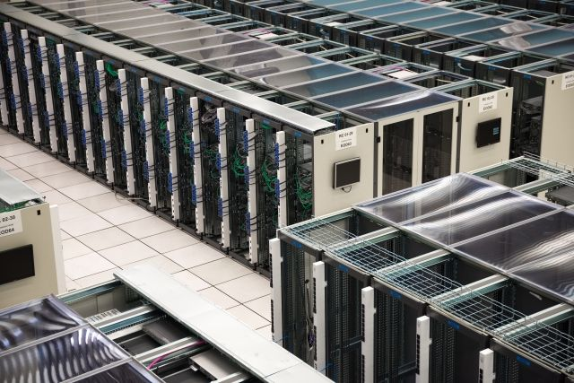

Slide 41

O que é “Cloud”?
O maior negócio da Amazon não é vender produtos, é alugar servidores.
A AWS possui cerca de 120 datacenters espalhados pelo mundo, com mais de 60.000 servidores em cada um.
E você pode alugar um.
De graça.

Slide 42
Guilherme Bernal
CTO da Cubos
www.cubos.academy

Slide 44
URL e DNS

Slide 45

IP’s são difíceis de lembrar
Mais do que isso: IP’s mudam.
Digito cubos.academy/cursos no meu navegador
1- Qual o IP de “cubos.academy”?
2- O IP é 104.21.39.18 ou 172.67.142.33
8.8.8.8
3- Acessar cubos.academy/cursos
4- Temos Programação do zero, Design UI/UX, Flutter, ...
172.67.142.33
Notes:
Exemplo abrindo site do academy

Slide 46
DNS = Domain Name System: O sistema responsável por identificar o IP atrelado a um domínio.

Slide 47
URL

Slide 48
URL = Uniform Resource Locator: É uma forma padronizada de descrever a localização de um “recurso”.

Slide 49
Estrutura de uma URL
https://cubos.academy/cursos/programacao-do-zero/
Protocolo
Host ou Domínio
Recurso
Notes:
Exemplo 1: Site do academy
Exemplo 2: Instagram
Exemplo 3: Wikipedia

Slide 50
Protocolo = Conjunto de regras que estabelece como dois computadores devem se comunicar.
É a linguagem entre máquinas.

Slide 51
Porta = Identificação de qual aplicação dentro daquele servidor é o destinatário de uma mensagem na rede.
HTTP geralmente utiliza porta 80. HTTPS geralmente utiliza 443.

Slide 52
Estrutura de uma URL
Parâmetros:
aa=12
bb=xz
k=3
Porta:
1234
https://algumsite.com.br:1234/caminho/da/pagina?aa=12&bb=xz&k=3#paragrafo2
Protocolo:
https
Host:
algumsite.com.br
Recurso:
/caminho/da/pagina
Fragmento:
paragrafo2
Notes:
Exemplo 1: Site do academy
Exemplo 2: Instagram
Exemplo 3: Wikipedia

Slide 53
Guilherme Bernal
CTO da Cubos
www.cubos.academy

Slide 55
Protocolo HTTP

Slide 56
Protocolo = Conjunto de regras que estabelece como dois computadores devem se comunicar.
É a linguagem entre máquinas.

Slide 57

Requisição HTTP
Resposta HTTP
Cliente
Requisição HTTP
Resposta HTTP
Servidor
Cliente

Slide 58
Requisição HTTP
Verbo | Ação que deseja realizar: GET, HEAD, POST, PUT, PATCH, DELETE ou OPTIONS
Recurso | A parte da URL que vem depois do domínio: /livro/84/capitulo/2?lang=pt
Cabeçalhos | Conjunto de características do cliente, para o servidor se contextualizar
Conteúdo | Dados enviados

Slide 59
Verbos HTTP
GET | O cliente quer obter este recurso (ler ou baixar)
HEAD | O cliente quer ver apenas as características deste recurso, mas não quer ver o recurso em si
POST | O cliente quer enviar um novo recurso para o servidor
PUT | O cliente quer substituir um recurso que talvez já exista
PATCH | O cliente quer editar um recurso que já existe
DELETE | O cliente quer deletar um recurso
OPTIONS | O cliente quer saber o que ele pode fazer com um recurso

Slide 60
Resposta HTTP
Código de status | Código que indica se deu certo ou não, e o motivo.
Cabeçalhos | Conjunto de características desse recurso, para o cliente se contextualizar
Conteúdo | Dados recebidos

Slide 61
Status HTTP
2xx | Representa sucesso. Por exemplo: 200 - Ok, deu certo. Segue o conteúdo. 201 - Ok, criei o que você pediu. 204 - Ok, deu certo, mas não tenho nada para te enviar.
3xx | Representa que o recurso está em outro lugar. Por exemplo: 301 - Recurso foi movido permanentemente. Segue nova URL. 302 - Recurso não está aqui temporariamente. Segue nova URL.
4xx | Representa um erro por conta do cliente. Por exemplo: 401 - Você não tem autorização para fazer isso. 404 - O recurso que você pediu não existe. 429 - Você está enviando um número excessivo de requisições.
5xx | Representa um erro por conta do servidor. Por exemplo: 500 - Deu ruim. Não sei nem explicar o que houve. 503 - Estou com um problema técnico e não consigo operar. 507 - Não tenho espaço suficiente para armazenar estes dados.

Slide 62
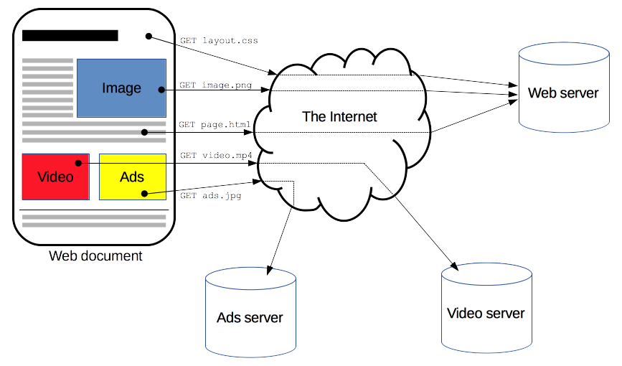

Slide 63

Browsers: Clientes HTTP

Slide 64
Guilherme Bernal
CTO da Cubos
www.cubos.academy

